Slide 1
Capstone Design
개요 및 주제 설명
컴퓨터공학과 문현준교수 / 권기학 교수
2021년 9월 3일
Notes:
권기학 / 문현준 교수

Slide 2
프로젝트 주제 선정 및 팀 구성
  주제선정
1. 제시된 4개 과제 중 1개 선택
2. 과제1과 과제2는 문현준 교수 멘토링 과제(상세내용 뒷장 참조)
3. 과제3과 과제4는 기업(에이텍) 멘토링 과제(상세내용 뒷장 참조)
ICT_RnD_기술예고(IITP)
인공지능 / 딥러닝 빅데이터 활용 관련 정보
  http://www.aihub.or.kr/ : AI HUB 를 통한 인공지능 학습용 공공 빅데이터 활용
  https://www.data.go.kr/: 공공데이터포털의 빅데이터 활용
  KITTY Database 등을 포함한 Open Source 빅데이터 활용

Slide 3
프로젝트 주제 선정 및 팀 구성
  팀 구성
수강생 리스트를 참고하여 수강생 스스로 팀 구성
주제를 함께할(희망하는) 수강생과 구성
협력을 잘 할 수 있는 동료와 구성
팀은 4명으로 구성

Slide 4
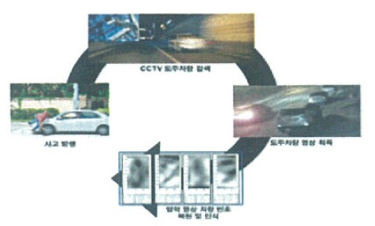
01. 2 주제 설명
과제1 : 영상기반 차량 및 보행자 검출 / 인식 관련 기술
(수강생이 관련 기술을 응용하여 과제 도출, 멘토링 문현준교수)
  설명
    Single/Multiple 카메라 기반의 자동차 검출 및 인식 기술
    CCTV/블랙박스 기반의 자동차 이미지를 (딥러닝) 학습하여 검출/인식 관련기술 구현
    차량/사람 검출 및 자세 추정 기술 구현
    차종 및 색상 정보의 검출을 위한 차량 인식 모델 구현
    단안 RGB 카메라 기반의 차량 및 사람 검출 및 자세 추정 기술 구현

Slide 5
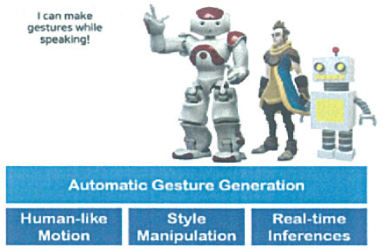
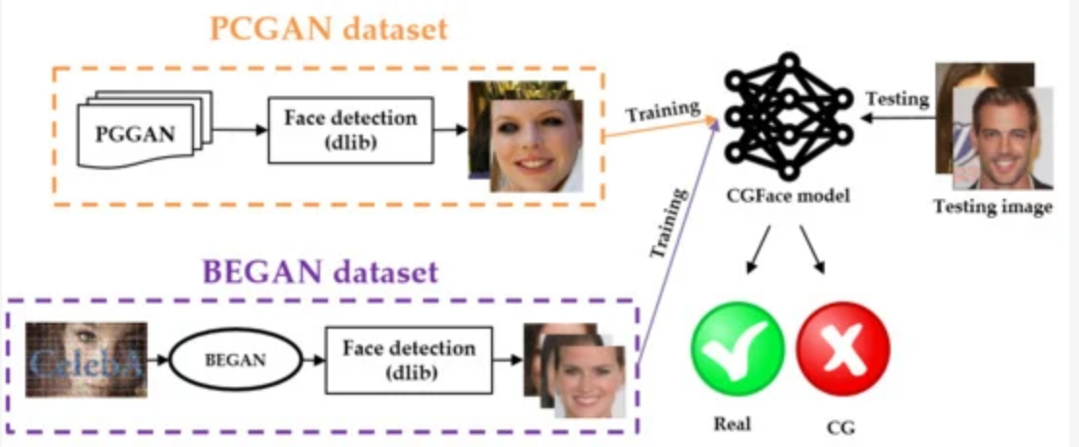
01. 2 주제 설명
과제2 : 얼굴 및 동작 검출/인식 관련 기술
(수강생이 관련 기술을 응용하여 과제 도출, 멘토링 문현준교수)
  설명
    2D / 3D 영상 기반의 얼굴 검출 및 인식 관련 기술 구현
    HCI 관련 동작 검출 / 인식 (비언어적 행위, 제스처, 지능형 에이전트) 관련 기술 구현

Slide 6
01. 2 주제 설명
과제3 : 주제명 : 모출납기 영상 인식 솔루션 과제
(에이텍 AP 기업 과제, 멘토링 에이텍AP & 권기학교수 : 상세내용 첨부 참조)
과제 내용 - 모출납기 묶음지폐 이미지 인식 S/W 개발
. 묶음지폐 이미지 처리 및 수량/권종 인식
ATEC AP의 모출납기는 작은 공간에서 더욱 많은 소속/대속 지폐를 신속하고 안정적으로 입출금할 수 있어,
은행 영업점의 모출납 업무 자동화 및 디지털화를 구현하기 위한 최적의 제품입니다.
ATEC AP의 모출납기는 텔러가 입력한 인수도 소속의 정보에 따라 소속 입출금이 진행되며,
한 눈에 쉽게 식별되는 권종별 포켓을 구비하여 직관적이고 빠른 업무 처리가 가능합니다.

Slide 7
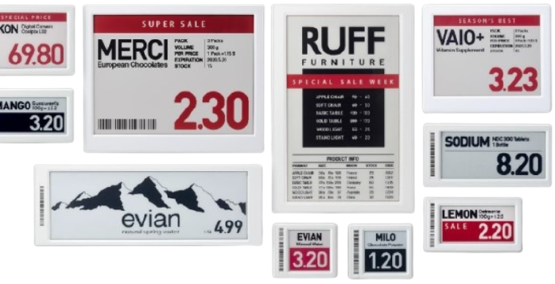
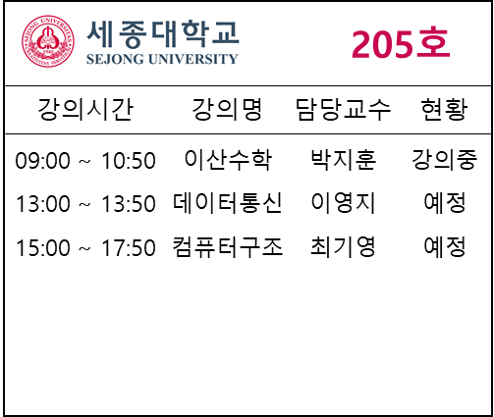
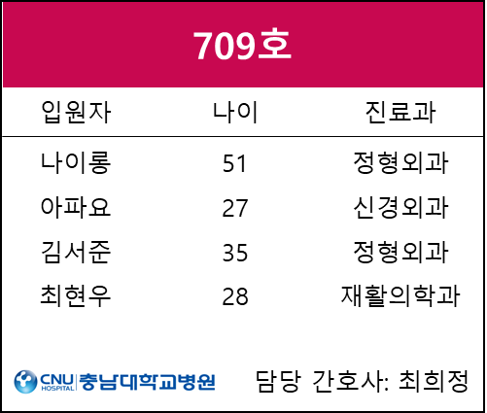
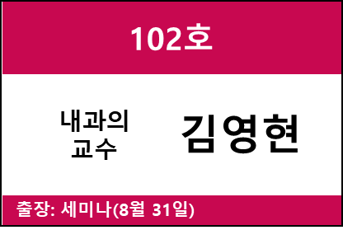
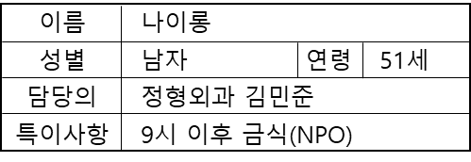
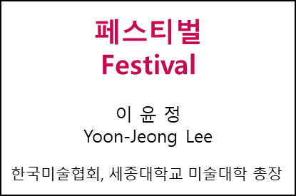
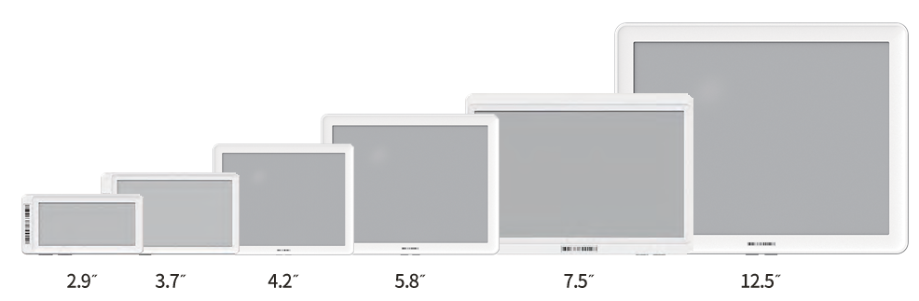
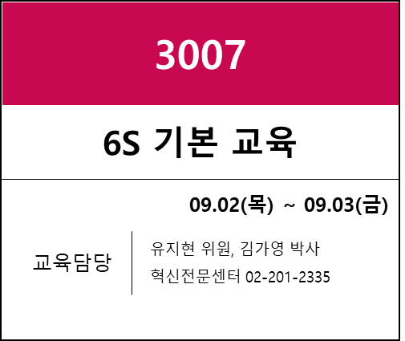

01. 2 주제 설명
과제4 : 주제명 : ESL을 이용한 스마트오피스 (Web, Mobile)
(에이텍 티엔 기업 과제, 멘토링 에이텍티앤 & 권기학교수 : 상세내용 첨부 참조)
ESL(Electronic Shelf Label)은 일명 전자가격표시기로 ​종이에 상품의 명칭, 가격, 로고 등을 표기하였던 기존 방식 대신 저전력 무선통신기술, 전자 디스플레이 기술을 활용하여 디지털로 표시하는 장치를 뜻합니다.
활용 분야:
회사
관공서
마트
편의점
병원
학교
스마트 공장
전시
박물관
전자가격표시기 ESL(Electronic Shelf Label)을 스마트오피스로 활용할 경우 사용자 좌석에 대한 조회/예약/안내 등을 등록과 함께 바로 연동되기 때문에 사용자에게 정확한 정보 제공과 사무실 좌석 배정에 대한 시간 절감 효과 기대

